Slide 1



Ensemble construire son futur

Slide 2

STS SIO
Services INFORMATIQUES aux Organisations
L’Informatique au cœur des Organisations
Anciennement STS IG (Informatique de Gestion)
Notes:
Le développement de l’économie numérique et les transformations stratégiques de la place et du rôle de l’informatique dans toutes les organisations, consacrent la prééminence des services informatiques dont l’efficacité, la qualité et la fiabilité conditionnent désormais la performance métier à travers les systèmes d’information.
Dans le nouveau paysage de l’enseignement supérieur, le BTS SIO a vocation, tout à la fois,
à apporter les compétences nécessaires à l’insertion professionnelle immédiate du diplômé,
mais aussi à faciliter sa poursuite d’études vers une licence professionnelle, une école d’ingénieur ou une école supérieure de commerce et de management.
Cette dualité d’objectifs impose une formation dans laquelle la professionnalisation est renforcée, tout comme les acquis fondamentaux nécessaires à la poursuite d’études, en particulier la maîtrise de l’anglais, des mathématiques pour l’informatique, de la culture générale et de l’expression.

Slide 3
1987→ BTS IG
Automatiser les fonctions de bases de gestion
Rentrée 2011 → BTS SIO
= INFORMATIQUE au SERVICE des ORGANISATIONS
Automatiser et accompagner les processus métier des organisations, afin de répondre à leur besoin d’efficience
Notes:
Aujourd’hui, en automatisant et en accompagnant les métiers des entreprises clientes, les services informatiques répondent à leur besoin de performance
L’objectif du BTS IG était de fournir des informaticiens capable de créer des outils pour assumer les fonctions orientées gestion d’entreprise (stock, compta, salaire …
L’informatique d’entreprise s’est considérablement développée et concerne maintenant tous les secteurs d’activités (métiers).
Ce qui nécessite des nouvelles compétences.
En automatisant et en accompagnant les processus métier des organisations clientes, les services informatiques répondent à leur besoin d’efficience.
le nouveau BTS « services informatiques aux organisations » (SIO), répond aux évolutions attendues par la profession en matière de profils de qualification des techniciens de l’informatique des organisations.

Slide 4

L’informatique, un métier d’avenir
  Rubrique Économie 31/01/2011
« Sur la décennie 20010-2020, l’informatique,
  c’est le secteur qui créera le plus de nouveaux emplois…»
«40000 jobs cette année !»
        Sources : Nouvel Observateur 10 février 2011 et http://www.assopascaline.fr/
«les besoins en spécialistes d’architecture réseau et de sécurité doivent se maintenir dans les prochaines années.» APEC
«la proportion de techniciens pourrait progresser plus vite que celle des cadres» DARES
Notes:
Différentes études d’organismes de prospective tel que la DARES (Direction de l‘Animation de la Recherche, des Etudes et des Statistiques) ou de l’APEC s’accordent concordent convergent pour dire
Selon les études du Syntec numérique, la chambre syndicale des sociétés de services et d’ingénierie informatique (SSII), les besoins en spécialistes de l’architecture et de la sécurité doivent se maintenir dans les prochaines années.
Selon la DARES, la proportion de techniciens pourrait progresser plus vite que celle des cadres. "L’industrialisation des outils informatiques permet d’étendre les compétences des techniciens, notamment dans le domaine du développement."
Ce nouveau diplôme répond à la volonté de renforcer l'attractivité du secteur professionnel des technologies de l’information (IT) et des formations qui y conduisent, en particulier auprès d'une cible féminine qui paraît s'en détourner aujourd'hui.

Slide 5
Nouveautés du BTS SIO
Véritable modularisation des parcours
  (ECTS Ready (European Credit Transfert System))
Anticipation du choix de la spécialité,
  Dès le 2ème semestre de 1ère année (en janvier)
Projets Personnalisés Encadrés (PPE)
Valorisation du Parcours de professionnalisation
  constitution progressive d’un portfolio des compétences = futur CV.
Contrôle en Cours de Formation (3 CCF)
Notes:
En quoi la formation sera-t-elle différente du BTS informatique de gestion ?
Dans sa conception d’abord, car le choix de la spécialité s’effectuera après un semestre seulement : cela permettra d’aller plus loin dans la maîtrise des parties techniques.
Dans son organisation aussi, avec la mise en place des projets personnalisés encadrés (PPE) qui permettent à chaque étudiant d’acquérir progressivement une véritable autonomie dans sa démarche de professionnalisation.
Enfin, dans sa certification, puisqu’il y aura une place importante réservée au contrôle en cours de formation (CCF).
ECTS : European Credit Transfert System
Qu’est-ce que l’ECTS ?
L’ECTS est un système européen de transfert de crédits pour des étudiants européens, basé sur la charge de travail d'étudiant, exigée pour réaliser les objectifs d'un programme, objectifs indiqués en termes de résultats d'étude et des compétences à acquérir.
Comment le système ECTS s'est-il développé ?
ECTS a démarré en 1989, dans le cadre d'Erasmus, et fait partie maintenant du programme de Socrates. ECTS est le seul système de crédit qui a été testé avec succès et employé à travers l'Europe. ECTS a été mis en place au démarrage pour le transfert de crédit.
Le système a permis l'identification de périodes d’étude à l'étranger et a ainsi augmenté la qualité et le volume de la mobilité des étudiants en Europe. Récemment l’ECTS s’est développé en système d'accumulation de crédits qui doit se mettre en application au niveau régional, national et européen.
C'est l'un des objectifs principaux de la déclaration de Bologne en juin 1999.

Slide 6

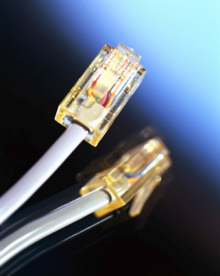
Un diplôme, un métier,
Deux spécialités
SISR
SLAM
Solutions
d’Infrastructure,
Systèmes et
Réseaux
Solutions
Logicielles et
Applications
Métiers
Notes:
Cette approche "services" demande une réponse en termes de "solutions". Ainsi, le nouveau BTS SIO offre-t-il deux spécialités au choix des futurs étudiants : solutions logicielles et applications métiers (SLAM) et solutions d'infrastructure, systèmes et réseaux (SISR).
Quelles sont les visées principales de ce nouveau diplôme ?
Il s'agit d'abord de préparer l'insertion professionnelle des futur(e)s diplômé(e)s par l'acquisition d'excellentes bases techniques dans le domaine des applications, des systèmes et des réseaux, complétées par la maîtrise de la "relation de services", tournée vers le client. D'où la place nouvelle des enseignements de management, d'économie et de droit du numérique et un parcours de valorisation progressive de la professionnalisation (constitution d’un portfolio).
Ce nouveau diplôme répond à la volonté de renforcer l'attractivité du secteur professionnel des technologies de l’information (IT) et des formations qui y conduisent, en particulier auprès d'une cible féminine qui paraît s'en détourner aujourd'hui.
Ce nouveau diplôme offrira aussi aux futurs titulaires de réelles possibilités de poursuites d'étude après le BTS.

Slide 7
Emplois concernés
Le titulaire du BTS SIO travaillera, soit en tant que collaborateur dans une entreprise, soit en en tant qu'intervenant d'une SSII*, d'un éditeur de logiciels ou de conseil en technologies.
Solution d’infrastructure, systèmes et réseaux
  Technicien systèmes et réseaux & télécoms
  Technicien support systèmes et réseaux
  Pilote d'exploitation
  Technicien micro et réseaux …
Solutions logicielles et applications métiers
  Analyste programmeur d'applications
  Analyste d'études
  Développeur d'applications informatiques
  Technicien d'études informatiques …
SISR
SLAM
*SSII Société de Services en Ingénierie Informatique.
Notes:
Dans le cadre de ce référentiel, les activités d’un technicien supérieur débouchent sur deux domaines
métiers distincts, auxquels correspondent les deux spécialités du diplôme :
· Solutions logicielles et applications métiers
· Solutions d’infrastructure, systèmes et réseaux
Les interventions du titulaire du diplôme dans les processus ainsi que les compétences qu’il mobilise
sont fonction de sa spécialité.
La spécialité Administrateur de réseaux locaux d'entreprise (ARLE) [modifier]
vise à former des techniciens capables d'installer et de gérer un parc informatique ou d'administrer un réseau dans les PME-PMI. Tandis que dans une plus grande structure, ils assisteront le responsable du site. Un tel technicien devra exercer un dialogue avec les autres informaticiens, les collaborateurs d'entreprises externes (SSII, fournisseurs...) ainsi que les utilisateurs finaux du système d'information.
Ses activités courantes sont:
le choix et l'installation de serveurs et de postes de travail sur le réseau
l'administration du réseau et son exploitation
le choix, la mise en œuvre et le test de la connectique et de l'électronique active
le choix, la mise en œuvre et le test de configurations hétérogènes ainsi que de configurations de type client-serveur
la formation du personnel à l'utilisation des outils mis à leur disposition
La spécialité Développeur d'applications (DA) [modifier]
Elle vise à former des informaticiens capables de développer des applications dans divers domaines, en faisant appel tant à leurs capacités d'étude du besoin, d'analyse (méthodes Merise, UML...), de développement (le "codage") et de tests. Ces applications pouvant être de divers types (Base de données, client-serveur, télétraitement, web...)
Les activités du développeur d'applications sont :
l'analyse des besoins des utilisateurs dans l'entreprise ou chez le client
la recherche et le choix d'une solution adaptée répondant aux besoins cités
la conception des applications (analyse Merise, UML...)
le développement des applications
les tests des applications avant leur mise en œuvre
la mise en œuvre et la maintenance des programmes informatiques (maintenance évolutive), afin d'y apporter les modifications nécessaires à leur bon fonctionnement dans le temps
la mise en place de la documentation technique et des manuels d'utilisateur
la formation des utilisateurs aux applications déployées

Slide 8
Une approche modulaire
Favoriser la progressivité des apprentissages
SISR 4.2A
SISR1 | Maintenance des accès utilisateurs
SISR2 | Conception des infrastructures réseaux
SISR3 | Exploitation des services
SISR4 | Administration des systèmes
SISR5 | Supervision des réseaux
Focus SIO1
Enseignement commun –EC 4.1
SI1 | Support système des accès utilisateurs
SI2 | Support réseau des accès utilisateurs
SI3 | Exploitation des données
SI4 | Base de la programmation
SI5 | Support des services et des serveurs
SI6 | Développement d’applications
SI7 | Intégration et adaptation d’un service
PPE
PPE1
PPE2
PPE3
PPE4
SLAM - ES – 4.2B
SLAM1 | Exploitation d’un schéma de données
SLAM2 | .Programmation objet
SLAM3 | Conception et adaptation d’une base de données
SLAM4 | Réalisation et maintenance de composants logiciels
SLAM5 | Conception et adaptation de solutions applicatives
Notes:
Une approche modulaire qui favorise la progressivité des apprentissages en appuyant chaque module sur des activités professionnelle.
Nous formons des étudiants sur des produits qui n’existeront plus dans quelques années : il faut les préparer à s’adapter à cette évolution par la capacité à savoir se former tout au long de la vie.
Une progressivité marquée par le fait que :
ces activités sont reprises dans différents modules afin de construire les compétences attendues,
les objets d’étude peuvent être abordés dans différents modules à des niveaux d’exploitation différents pour aider à la construction des compétences.
Exemple
L’activité « Installation et configuration d’éléments d’infrastructure » s’appuie sur trois compétences :
C3.2.1.1 Installer et configurer un élément d’interconnexion, un service, un serveur, un équipement terminal utilisateur,
C3.2.1.2 Installer et configurer un élément d’infrastructure permettant d’assurer la continuité de service, un système de régulation des éléments d’infrastructure, un outil de métrologie, un dispositif d’alerte,
C3.2.1.3 Installer et configurer des éléments de sécurité permettant d’assurer la protection du système informatique.
Pour être capable d’installer et de configurer « n’importe quel » élément d’infrastructure, il faut en avoir installé et configuré un certain nombre, de différents types, voire de différents modèles (type : service web, modèle : Apache ou IIS).
Il ne s’agit pas de le faire pour tous les éléments possibles (pour savoir refaire) mais bien de s’appuyer sur ces opérations pour en comprendre la logique afin d’être capable de faire sur un élément qui n’existe peut-être pas encore (soit d’un type différent, soit d’un modèle différent dans un type abordé).

Slide 9
Répartition horaire
34H réparties en 3 domaines d’enseignement
Méthodes et Techniques Informatiques (MTI)
Enseignement Général (EG)
EG
MTI
EDM
ECONOMIE, DROIT, MANAGEMENT (EDM)

Slide 10


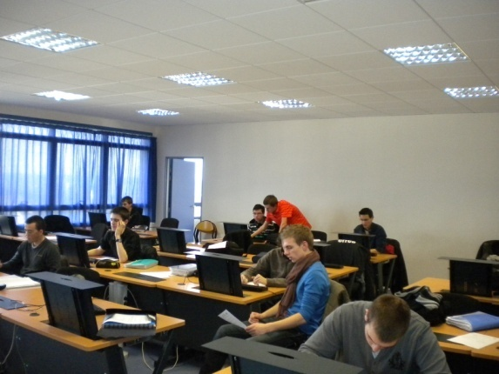
Projets PERSONNELS ENCADRES (PPE)
4H hebdomadaire pour
  Travailler collaboratif en projet
    Acquérir de la professionnalité et de la technicité en s'appuyant sur des besoins et des contraintes d’un contexte réel.
Exemples de PPE en SIO1:
  Développer et mettre en œuvre une infrastructure d’hébergement pour un site web dynamique LAMPAF (Linux, Apache, Mysql, Php, Ajax, Flash)
  Installer , configurer et maintenir une infrastructure sécurisée d’accès utilisateur à Internet (passerelle pare-feu linux)
Notes:
Technicité : savoir-faire technique
Professionnalité : qualité de professionnel
La professionnalité s’appuie sur la technicité qui représente l’identité du technicien supérieur.
La professionnalité, c’est la technicité mise au service des besoins d’une organisation.
Un objectif forcément ambitieux puisqu’on s’adresse à des étudiants qui ont eu peu de contact avec le monde professionnel et notamment celui lié au secteur informatique.
La professionnalité n’est de toute façon avérée que dans l’emploi mais l’objectif de la formation est de fournir les repères nécessaires pour construire les savoirs, savoir-faire et attitudes permettant la meilleure intégration possible du titulaire du diplôme dans le monde professionnel.

Slide 11
périodes de formation en entreprise
10 semaines de stage répartis sur deux années
  4 semaines en première année
  6 semaines en deuxième année
Appréhender les réalités de l'entreprise et en percevoir la diversité.
  vivre des situations professionnelles, participer à un projet.
  Enrichir son portefeuille de compétences professionnelles
Un suivi de l’équipe pédagogique et des tuteurs
  Des bilans intermédiaires pendant les stages
  Des bilans à l’issue des stages

Slide 12
Quelques aptitudes requises
Esprit logique
  Rigoureux, méthodique, autonome
Ouverture d’esprit
  Envie de découvrir des technologies, des domaines nouveaux
Esprit de synthèse
  Multiplicité des sources d’information et des expériences
Sens relationnel
  Travail en équipe, écoute des utilisateurs
Bonne pratique de l’anglais
  Documentations techniques en langue anglaise, web

Slide 13
Origines des CANDIDATURES
Admission en STS SIO après un bac
STG GSI ou CFE
S ou ES
STI En ou El
Bac Pro SEN
Bilan Postbac 2011
  181 candidats
    44 STG
    32 S
    13 ES
    31 STI
    61 Bac Pro
Notes:
À quels élèves le BTS SIO s’adresse-t-il ?
Ce nouveau diplôme est une opportunité remarquable pour attirer des jeunes filles et des jeunes gens dans une filière en plein développement, avec la possibilité d'une professionnalisation rapide ou différée, dans des métiers très diversifiés où l'invention, les relations humaines, l'ouverture à l'international sont des arguments décisifs pour une vie professionnelle passionnante.
Il s’adresse aux titulaires d’un baccalauréat technologique, notamment STG (en particulier avec l’option Gestion des systèmes d'information - GSI), mais aussi STI, d’un baccalauréat général (S, ES), d’un baccalauréat professionnel (SEN).

Slide 14
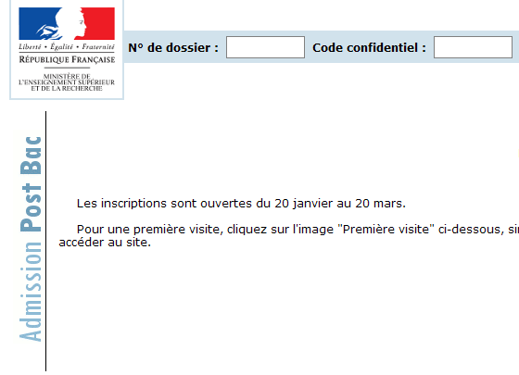
CANDIDATURE ADMISSION postbac
www.admission-postbac.fr

Slide 15
Laboratoires
& équipements
Découvrez les labos lors des PO

Slide 16
Portes Ouvertes
Vendredi 2 mars en fin de journée
Samedi 3 mars le matin

